Slide 1
স্বাগতম

Slide 2
পরিচিতি
শিক্ষক পরিচিতি
পাঠ পরিচিতি
মোঃ সাখাওয়াত হোসেন
প্রভাষক
ইসলামের ইতিহাস ও সংস্কৃতি বিভাগ
আগানগর ডিগ্রি কলেজ
বরুড়া, কুমিল্লা।
০১৮১৫২৩১৩৯৯
শ্রেণিঃ একাদশ
বিষয়ঃ ইসলামের ইতিহাস ও সংস্কৃতি ১ম পত্র
অধ্যায়ঃ তৃতীয়
আলোচ্য বিষয়:
হযরত আবু বকর (রা) শাসনকাল

Slide 3
অনুগতের শপথ গ্রহণ

Slide 4
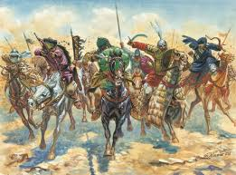

Slide 5
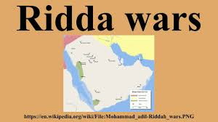

Slide 6
ভণ্ডনবিদের দমন

Slide 7
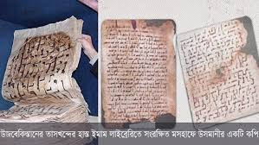
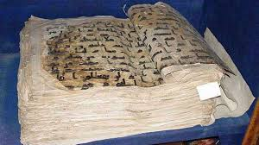
আল কুরআনের রক্ষক

Slide 8
হযরত আবু বকর (রা) শাসনকাল

Slide 9
শিখন ফল---
খলিফা শব্দের অর্থ বলতে পারবে;
হযরত আবু বকর (রা) এর পরিচয় বলতে পারবে;
হযরত আবু বকর (রা) কে ইসলামের ত্রাণকর্তা বলা হয় কেন? ব্যাখ্যা করতে পারবে;
ইসলামে হযরত আবু বকর (রা) এর অবদান বিশ্লেষণ করতে পারবে।

Slide 10
হযরত আবু বকর (রা) এর পরিচয়
১ম খলিফা
জন্মঃ ৫৭৩ খ্রিঃ
মাতাঃ উম্মুল খায়ের সালমা
ইসলাম ধর্ম গ্রহণঃ
৬১০ খ্রিঃ
মৃত্যঃ
২৩ আগস্ট ৬৩৪ খ্রিঃ
বংশঃ কুরাইশ
পিতাঃ ওসমান
শাসনকালঃ
৬৩২ – ৬৩৪ খ্রিঃ
‘সিদ্দিক’ উপাধি লাভ

Slide 11
প্রতিনিধি নির্বাচন প্রক্রিয়া পরামর্শের মাধ্যমে

Slide 12
প্রাথমিক বাধা-বিপত্তি

Slide 13
খলিফা বলতে কী বুঝ?
খলিফা আরবি শব্দ এর অর্থ প্রতিনিধি বা উত্তরাধীকারী। সাধারণ অর্থে হযরত মুহাম্মদ (সা) এর পর যারা তার প্রতিনিধি হিসেবে ইসলামী রাষ্ট্র পরিচালনা করেন তাদেরকে খলিফা বলা হয়।

Slide 14
একক কাজ
খলিফা বলতে কী বুঝ?
হযরত আবু বকর (রা) কে ইসলামের ত্রাণকর্তা বলা হয়?
হযরত আবু বকর (রা) কে আল কুরআনের রক্ষক বলা হয় কেন?

Slide 15
দলীয় কাজ
ক-দল
খলিফা নির্বাচনের পদ্ধতি সম্পর্কে লিখ।
খ-দল
একজন খলিফার কতটি গুণের অধিকারী হতে হয় তা লিখ।

Slide 16
মূল্যায়ন
খলিফা শব্দের অর্থ কী?
হযরত আবু বকর (রা) এর পিতার নাম কী?
হযরত আবু বকর (রা) খ্রিস্টাব্দে ইসলাম ধর্ম গ্রহণ করেন?
কোন যুদ্ধকে ‘মৃত্যু-উদ্যানের যুদ্ধ’ বলা হয়?
কাকে ইসলামের ত্রাণকর্তা বলা হয়?

Slide 17
বাড়ীর কাজ হযরত আবু বকর (রা) ইসলাম ধর্ম রক্ষায় কি অবদান রেখে ছিলেন তা লিখে নিয়ে আসবে।

Slide 18
ধন্যবাদ

